Slide 1
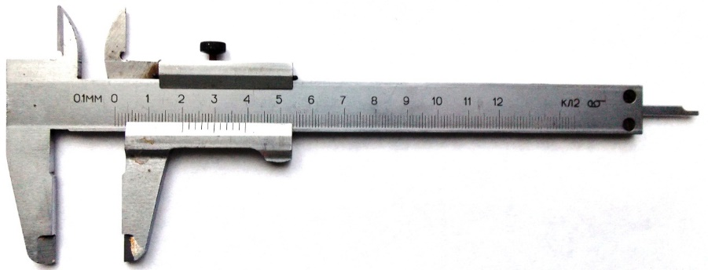
Будова та призначення штангенциркуля

Slide 2
Призначення штангенциркуля
Штангенци́ркуль — універсальний штангенінструмент, призначений для вимірювань з високою точністю зовнішніх і внутрішніх розмірів заготовок і виробів, а також глибин отворів.
Штангенциркуль ШЦ-І призначений для визначення розмірів деталей при чорновій та напівчистовій обробці з похибкою до 0,1 мм.

Slide 3
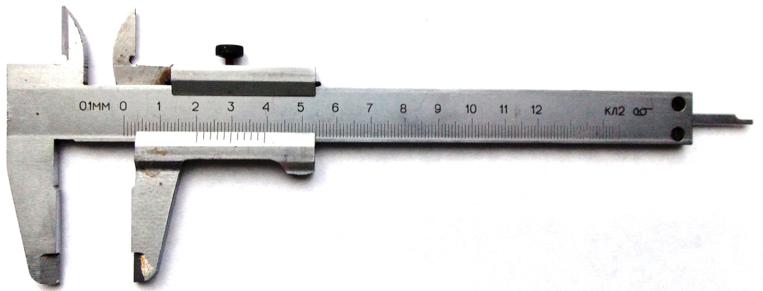
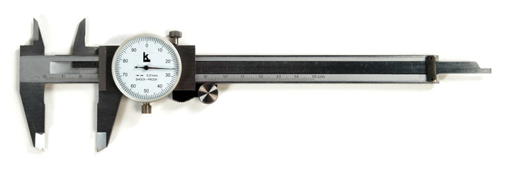
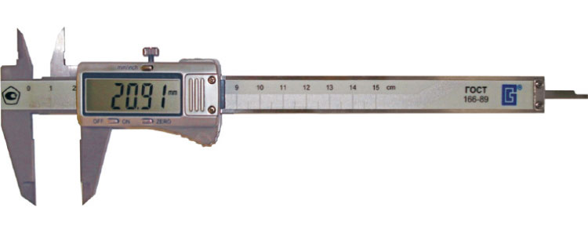
Види штангенциркулів
Зі шкалою ноніуса
З механічною круговою шкалою
(циферблатні, стрілочні)
З електронною цифровою шкалою

Slide 4
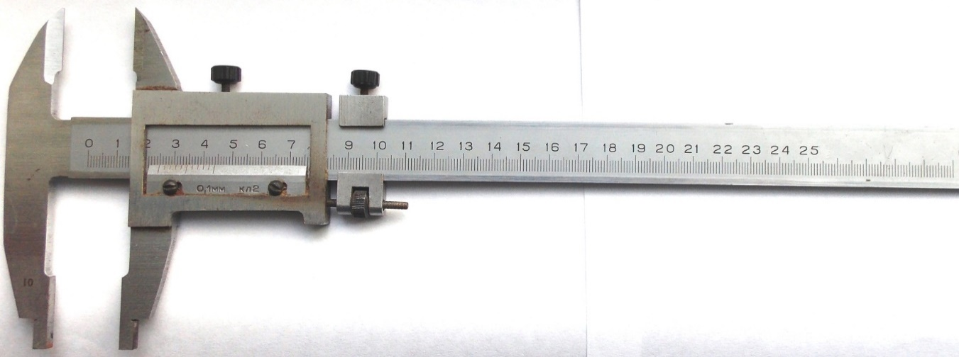
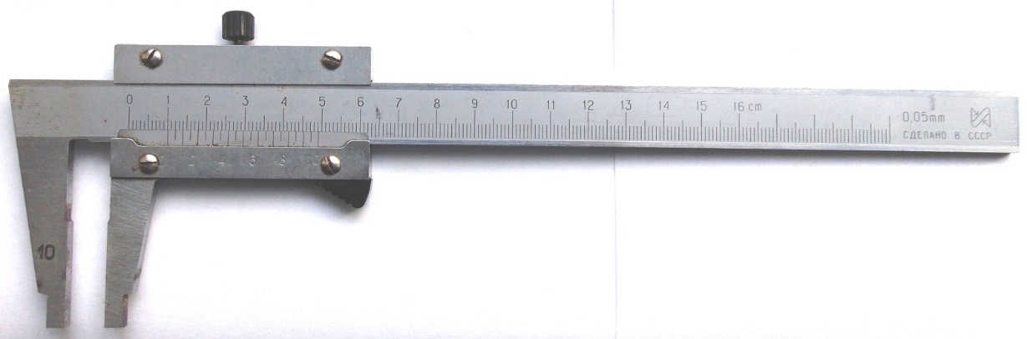
Види штангенциркулів
Зі шкалою ноніуса
ШЦ-І
ШЦ-ІІ
ШЦ-ІІІ

Slide 5

Будова штангенциркуля ШЦ-І
2
6
8
5
1
9
4
3
7
Штанга
Нерухома верхня губка
Нерухома нижня губка
Глибиномір
Рамка
Рухома верхня губка
Рухома нижня губка
Затискний гвинт
Ноніус

Slide 6

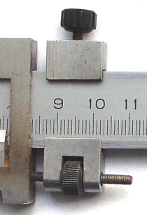
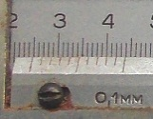
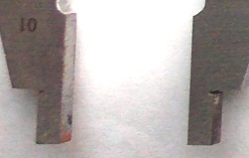
ШЦ-ІІ
1
2
4
3
1. Рамка мікрометричної подачі
2. Затискний гвинт рамки мікрометричної подачі
3. Гвинт мікрометричної подачі
4. Гайка подачі рамки
Notes:
Для вимірювання зовнішніх розмірів використовують як нижні губки так і верхні.
Верхні губки загострені і можуть використовуватись для розмічальних робіт.

Slide 7
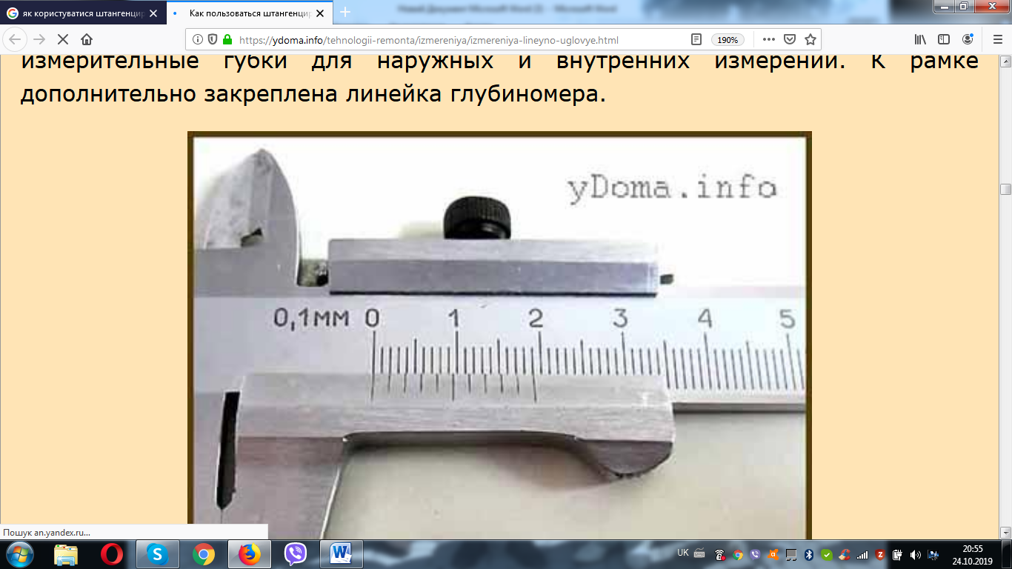
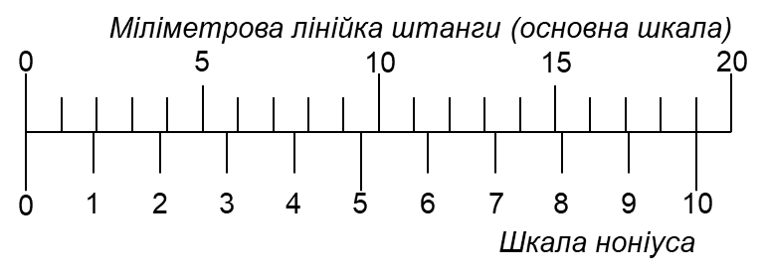
Шкали штангенциркуля ШЦ-І
Notes:
За рахунок чого ми можемо здійснювати вимірювання з похибкою до 0,1 мм.?
ШЦ має дві шали:
Міліметрова шкала на штанзі та
Шкала ноніуса на рухомій рамці.

Slide 8
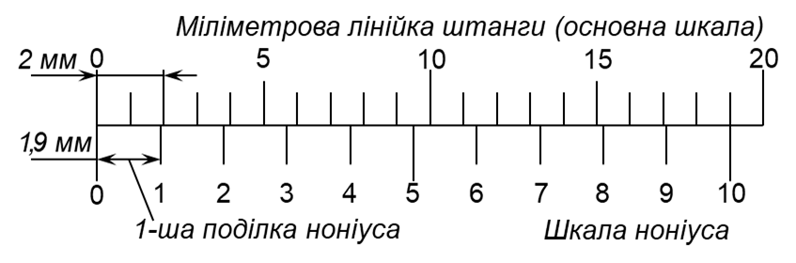
Принцип роботи ноніуса
19:10=1,9 мм
2,0-1,9=0,1 мм
Notes:
Довжина шкали ноніуса становить 19 мм.
ЇЇ поділено на 10 рівних частин.
Отже довжина кожної частинки (ціна поділки) становить 1,9 мм.
Різниця між ціною поділки ноніуса (1,9 мм) і найближчим до нього значенням основної шкали становить 2,0-1,9=0,1 мм., що і визначає точність вимірювання ШЦ-І.

Slide 9
Алгоритм зчитування результатів вимірювання
0
1
2
3
1. Визначити ціле число міліметрів на основній шкалі штангенциркуля:
4 мм
2. Визначити кількість десятих часток міліметра:
0,6 мм
3. Визначити результат вимірювання, додаючи цілі міліметри і десяті частки:
4+0,6=4,6 мм
Notes:
1. Визначити ціле число міліметрів на основній шкалі штангенциркуля – воно відповідатиме цілому числу міліметрів на основній шкалі штангенциркуля до нульової позначки ноніуса.
2. Визначити кількість десятих часток міліметра. Для цього на шкалі ноніуса потрібно знайти позначку, яка чітко збігається з будь-якою позначкою на основній шкалі. Значення позначки на шкалі ноніуса, що збігається з позначкою на основній шкалі, відповідає кількості десятих часток міліметра вимірюваного розміру.
3. Визначити результат вимірювання, додаючи цілі міліметри і десяті частки.

Slide 10
Вимірювання зовнішніх розмірів
Notes:
Ослабити затискний гвинт рамки і розвести нижні вимірювальні губки на розмір, дещо більший від розміру вимірюваної деталі.
Помістити деталь між губками штангенциркуля і пересувати рамку до стискання з поверхнею деталі.
Закріпити рамку в такому положенні затискним гвинтом і вийняти деталь.
Тримаючи ШЦ прямо перед очима, зчитати результат вимірювання.

Slide 11
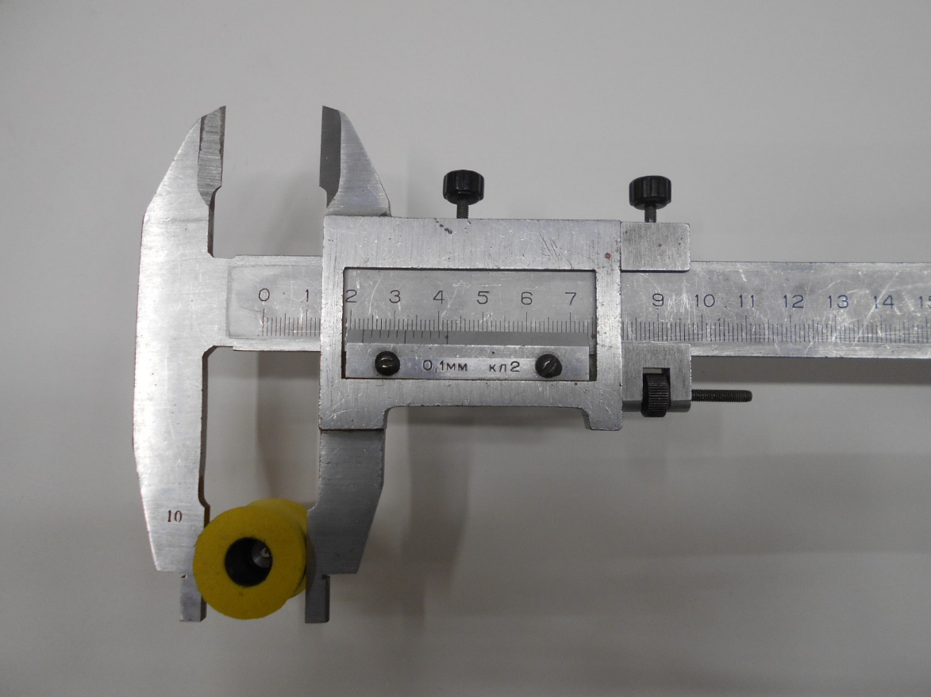
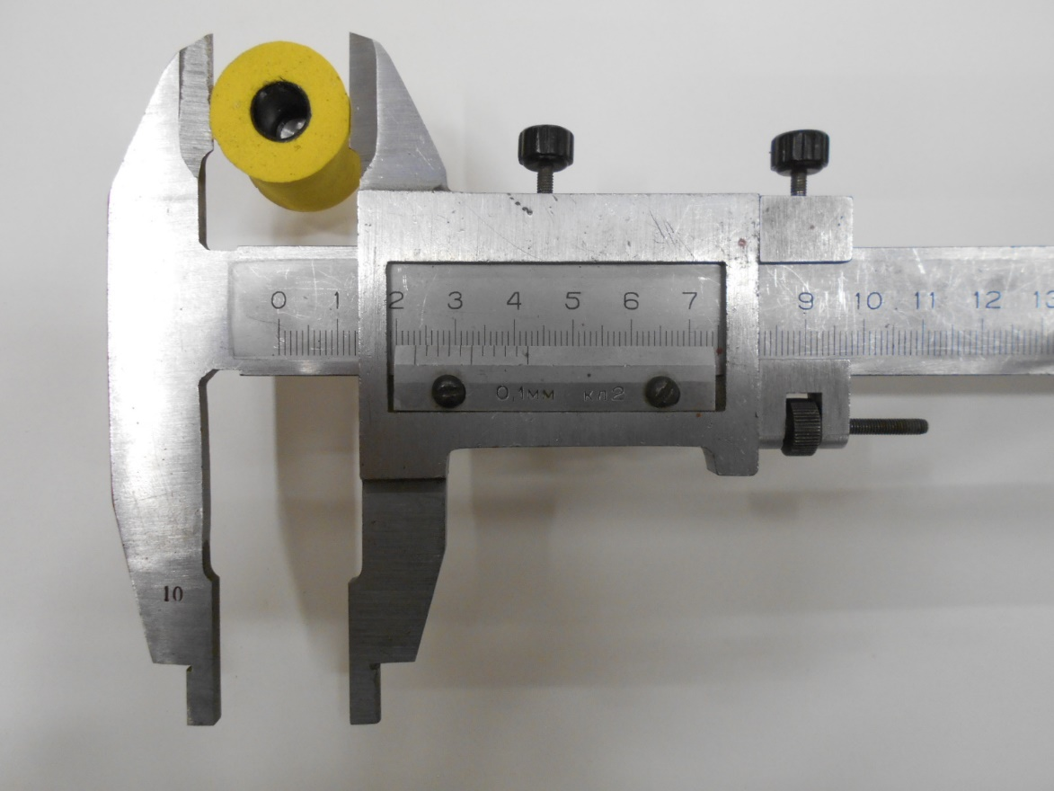
Вимірювання зовнішніх розмірів
Notes:
Для вимірювання зовнішніх розмірів використовують як нижні губки так і верхні.

Slide 12
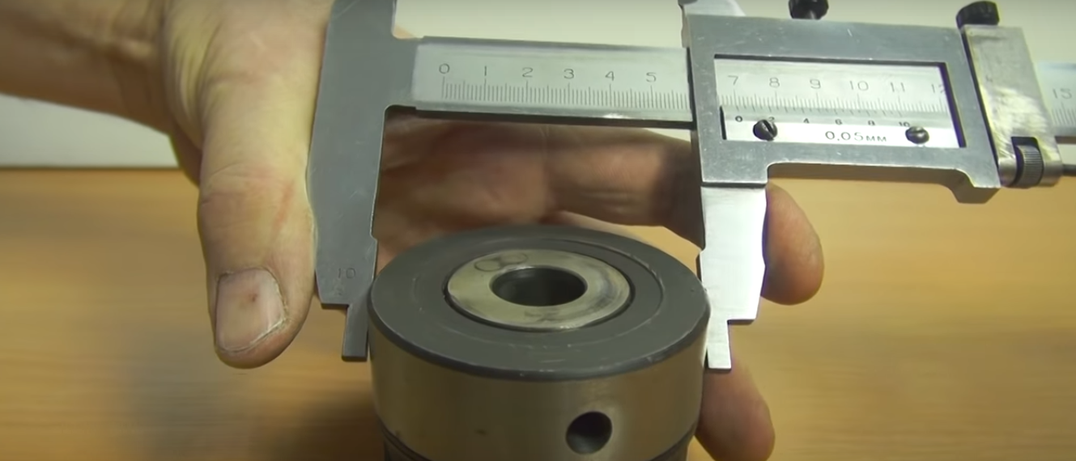
Вимірювання зовнішніх розмірів

Slide 13
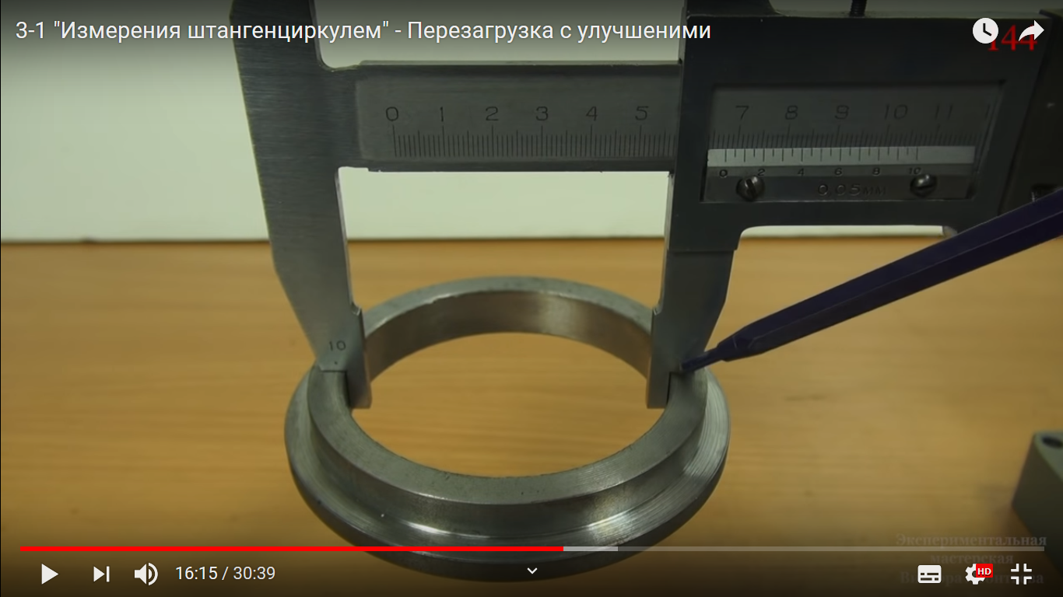
Вимірювання внутрішніх розмірів
Notes:
Для вимірювання внутрішніх розмірів використовують нижні губки на кінцях яких є уступи з циліндричними вимірювальними поверхнями. Губки мають сумарну товщину 10 мм (або 9 мм). Розмір, який вимірюється, дорівнює величині відліку штангенциркуля плюс товщина губок.

Slide 14
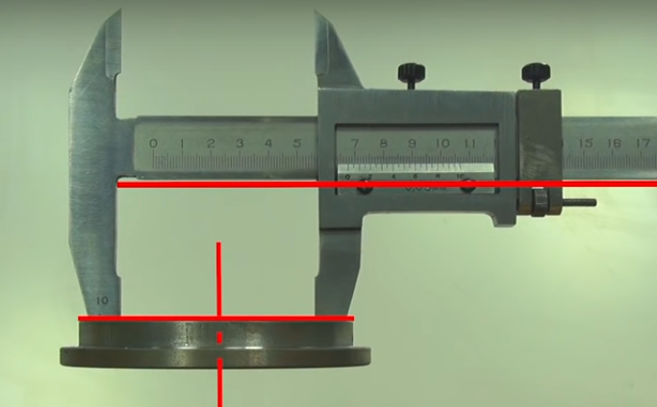
Вимірювання внутрішніх розмірів

Slide 15
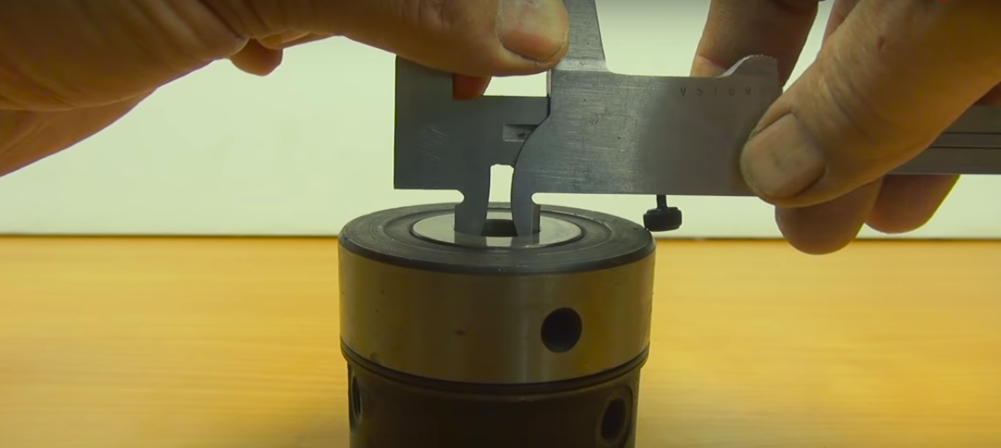
Вимірювання внутрішніх розмірів

Slide 16
Вимірювання внутрішніх розмірів
Notes:
Ослабити затискний гвинт рамки і розвести верхні вимірювальні губки на розмір, дещо менший від розміру вимірюваної деталі.
Помістити губки штангенциркуля в отвір деталі і, пересуваючи рамку, розсунути їх до стискання зі стінками вимірюваної деталі.
Закріпити рамку в такому положенні затискним гвинтом і вийняти губки ШЦ з отвору деталі.
Тримаючи ШЦ прямо перед очима, зчитати результат вимірювання.

Slide 17
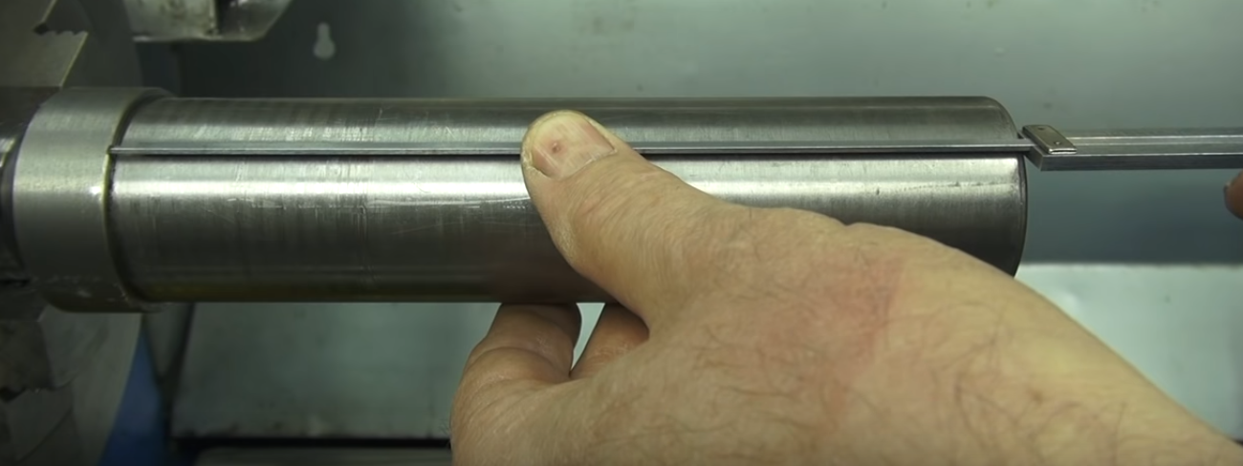
Правильне вимірювання по довжині

Slide 18
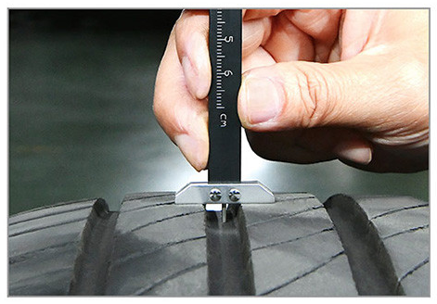
Вимірювання глибини

Slide 19
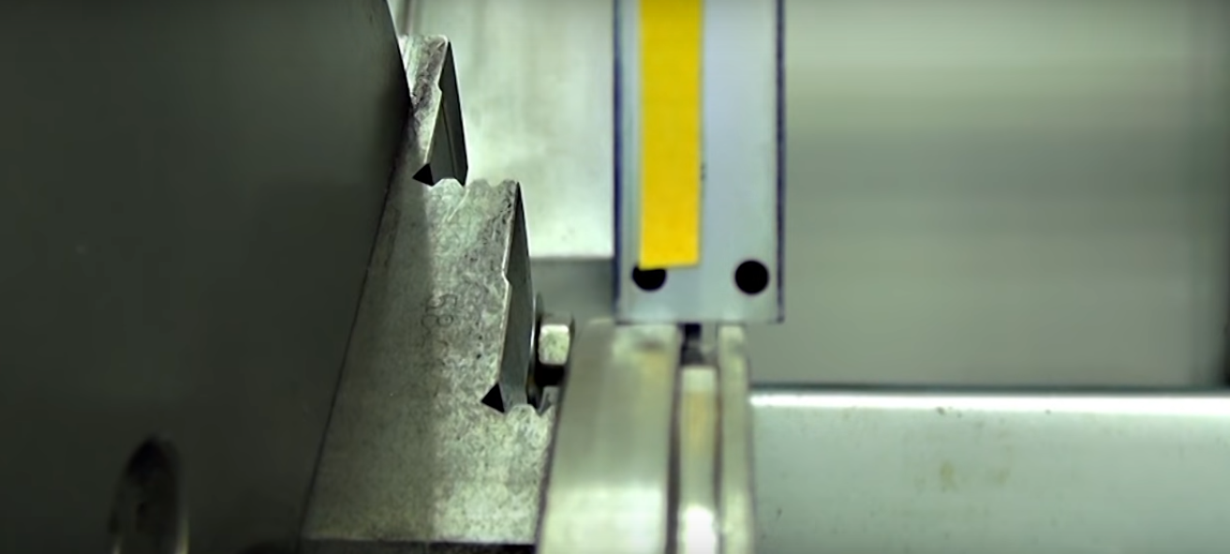
Вимірювання глибини

Slide 20
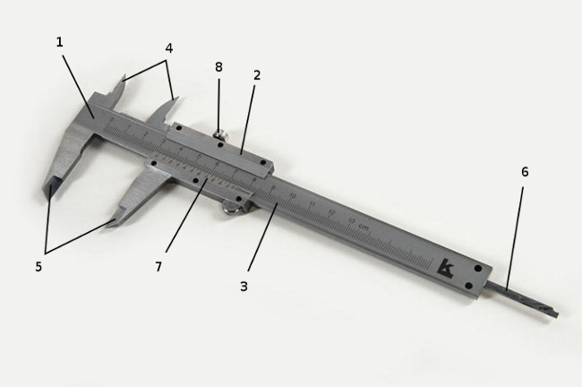
Закріплення матеріалу
Назвіть частини штангенциркуля

Slide 21
Визначити розміри:
0
1
2
3
4+0,8=4,8 мм
50
5
6
7
8
50+4+0,1=54,1 мм
3
30
4
5
6
30+6+0,9=36,9 мм

Slide 22
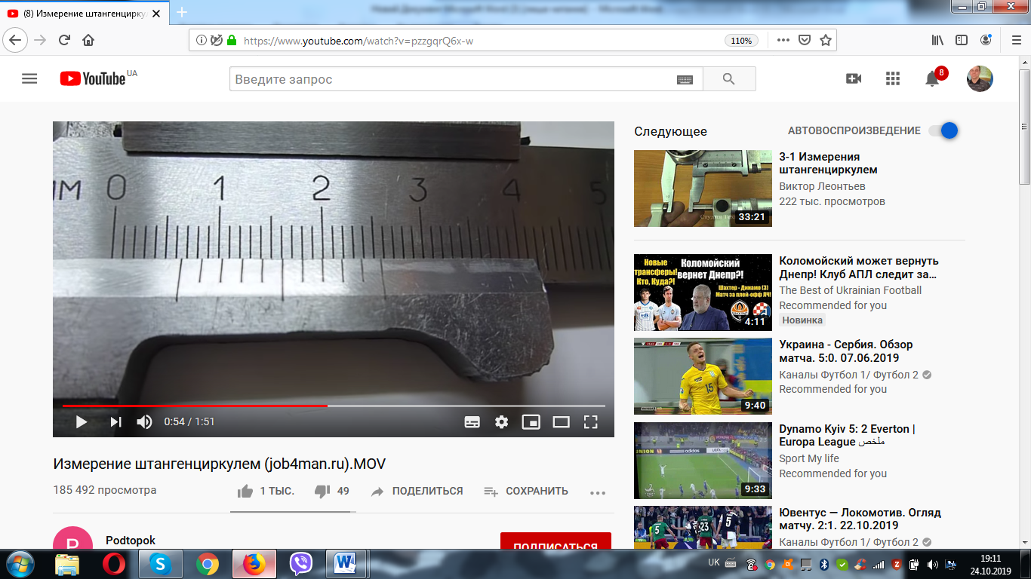
Визначити показ штангенциркуля:

Slide 23
Домашнє завдання: опрацювати §4; визначити та записати покази штангенциркулів
1
2
3

Slide 24
Дякую за увагу!

